Slide 1

박물관 안내로봇
안광필, 김민석, 유연중, 오준원, 이윤성

Slide 2

Index
01
주제선정 이유 ( 프로젝트 방향성)
02
개발환경 - SerBot
03
IMU 각도 계산 , UI ( PyQT5 )
04
구동 - Zigbee, Lidar , 맵핑
05
오디오 ( google assistant, TTS, PYaudio)
06
Photo - Zone , Mask - detect ( opencv, pytorch yolov5)
07
마무리 ( 아쉬운점)

Slide 3
주제선정이유

Slide 4


Slide 5
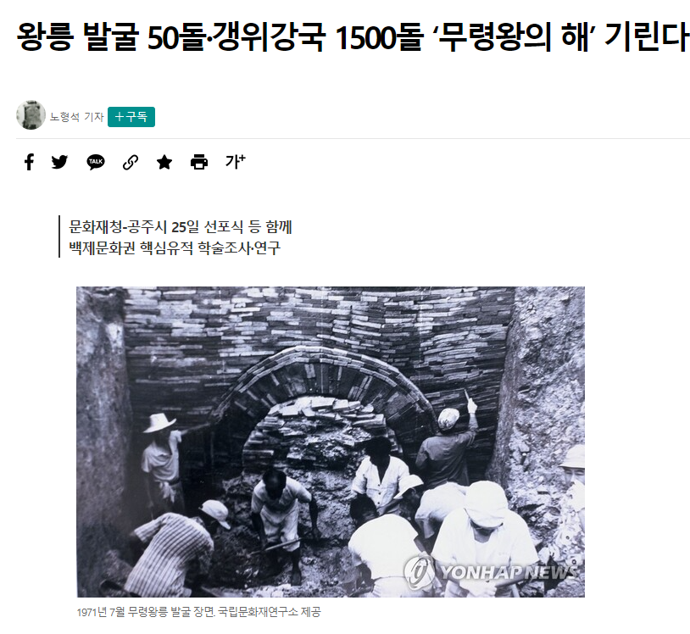
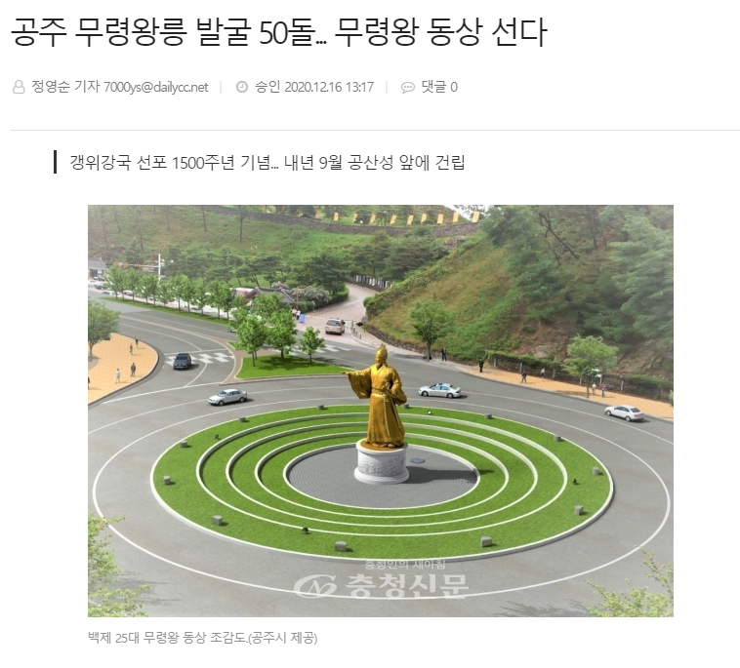

Slide 6
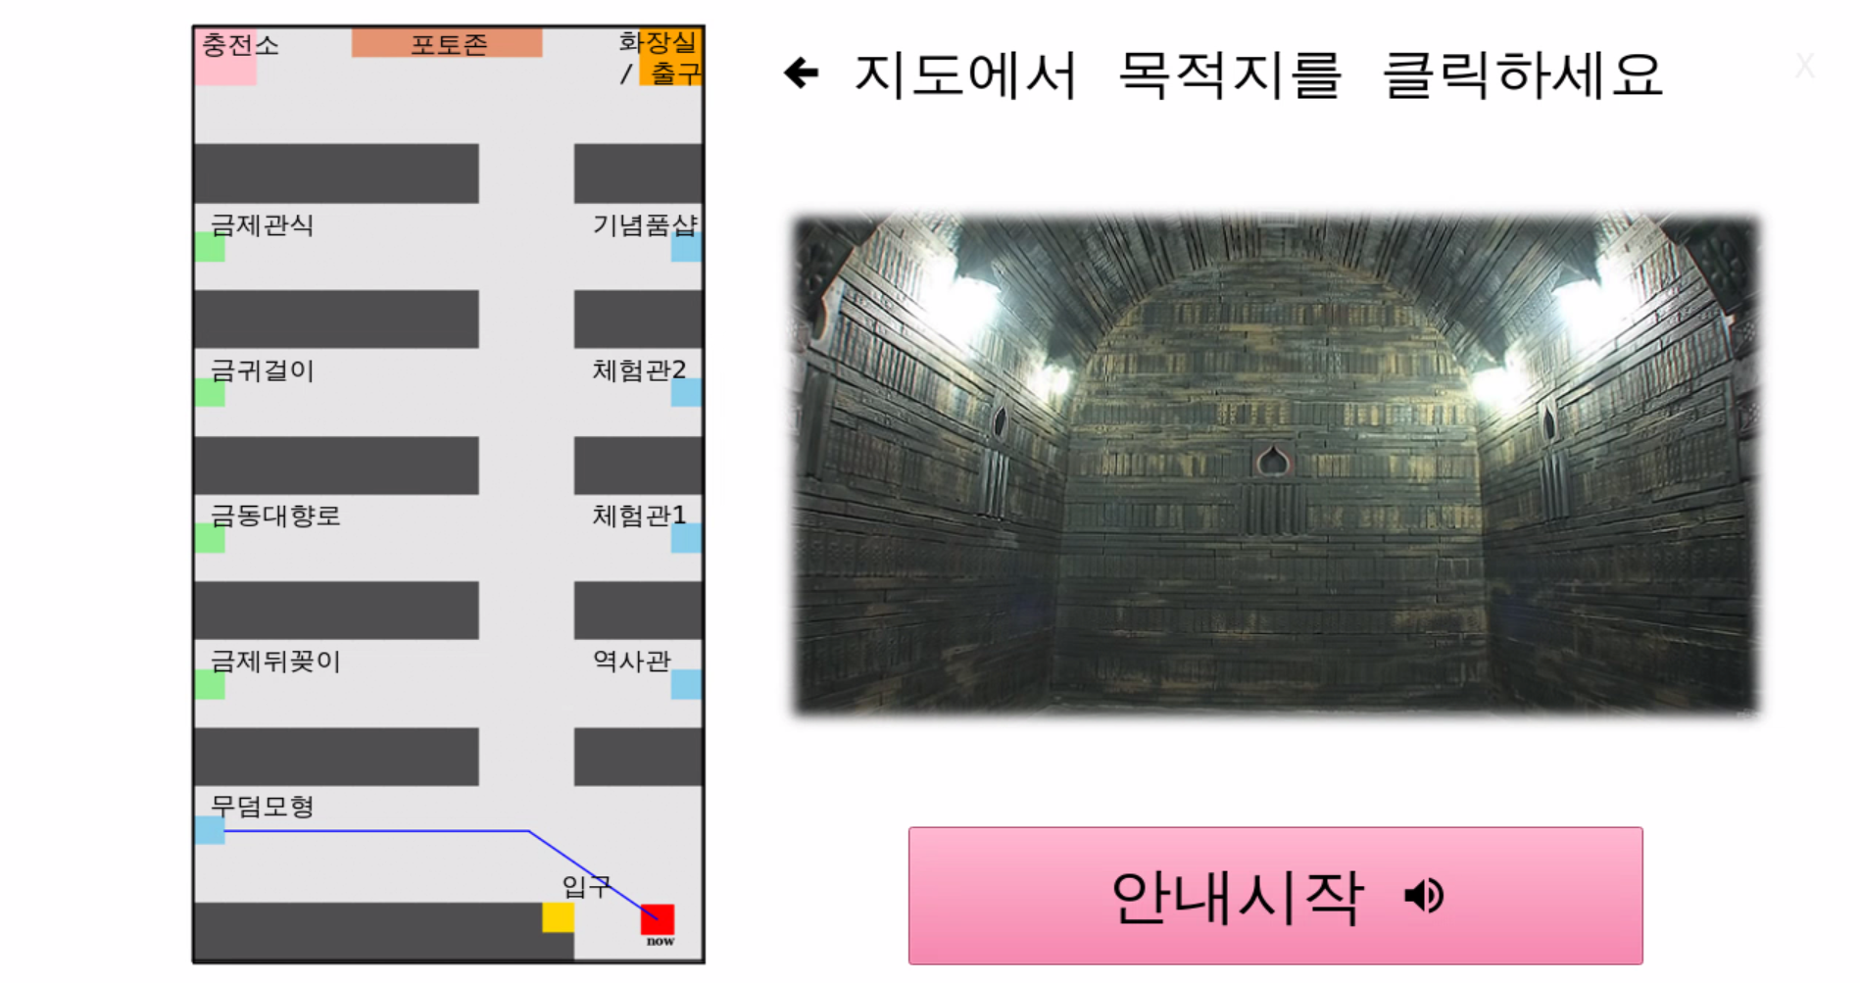

Slide 7
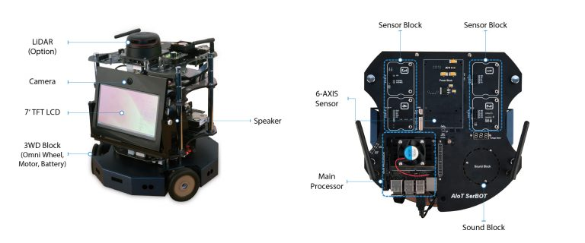
개발환경
개발 환경

Slide 8
Serbot 목표 위치까지로 이동
Zigbee IMU 센서 - 절대 방향, Serbot 방향 제어
Zigbee PIR 센서 - 움직임 감지, 손님 입장 확인
2차원 배열 - 맵 구현, 특정 좌표 지정
LIDAR - 장애물 회피 및 좌표 재설정

Slide 9
IMU, PIR 센서 값 전달
Router
센서 값
Zigbee 통신 Coordinator 와 Router
Serbot과 Xnode의 Serial 통신
Zigbee통신
Coordinator
Serbot
Serial 통신

Slide 10
IMU, PIR 센서 값 전달

Slide 11
IMU 센서 활용
쓰레드로 실시간 IMU 값 측정하여 각도 계산
목표 방향에서 5도 이상 벗어날 시 회전하여 조정
5도에서 2도 사이는 바퀴의 속도 제어로 방향 조정

Slide 12
2차원 배열 맵핑
Serbot 위치 : 1
목표 위치 : 2
중간 지점 : 3
장애물 : 4
2 0 0 3 0
4 4 4 0 4
1 0 0 3 0

Slide 13
2차원 배열 맵핑
2 0 0 3 0 0 0
4 4 4 0 4 4 4
1 0 0 3 0 0 0
4 4 4 0 4 4 4
0 0 0 3 0 0 0
목적지와 출발지의 0번째 인덱스 비교
거치지 않는 중간 지점 0으로 변경

Slide 14
2차원 배열 맵핑
2 0 0 3 0 0 0
4 4 4 0 4 4 4
1 0 0 3 0 0 0
4 4 4 0 4 4 4
0 0 0 0 0 0 0
목적지와 중간지점들의 0번째 인덱스 비교
제일 가까운 중간지점으로 이동

Slide 15
2차원 배열 맵핑
2 0 0 3 0 0 0
4 4 4 0 4 4 4
0 0 0 1 0 0 0
4 4 4 0 4 4 4
0 0 0 0 0 0 0
통과한 중간지점은 0으로 변경
제일 가까운 중간지점으로 이동

Slide 16
2차원 배열 맵핑
2 0 0 1 0 0 0
4 4 4 0 4 4 4
0 0 0 0 0 0 0
4 4 4 0 4 4 4
0 0 0 0 0 0 0
현재위치 1번째 인덱스에 목적지 유무 확인
확인 후 목적지로 이동

Slide 17
2차원 배열 맵핑
1 0 0 0 0 0 0
4 4 4 0 4 4 4
0 0 0 0 0 0 0
4 4 4 0 4 4 4
0 0 0 0 0 0 0
좌표 하나당 대략적인 이동시간 측정
오차가 생긴 현재위치를 재설정 하는 지점

Slide 18
LIDAR - 장애물 회피
최소값 27cm
쓰레드로 실시간 라이더 값 측정
330 ~ 30도의 최소값이 27이하인 경우 정지
30 ~ 70도와 290 ~ 330도의 최소값이 23이하인 경우
좌 우로 이동하여 부딪힘 방지
최소값 23cm
최소값 23cm

Slide 19
LIDAR - 현재 좌표 재설정
중간지점 주변에 있을 때 중간지점의 특징인
좌우 벽과의 거리가 2m 이상일 경우
현재 위치에서 벗어나 중간지점으로 위치 설정
라이더 값에 오류가 있을 수 있으니 라이더 값의
일정범위의 평균값 그리고 3번 연속 2m 이상 값을
가져왔을 경우에만 적용
2m
2m

Slide 20
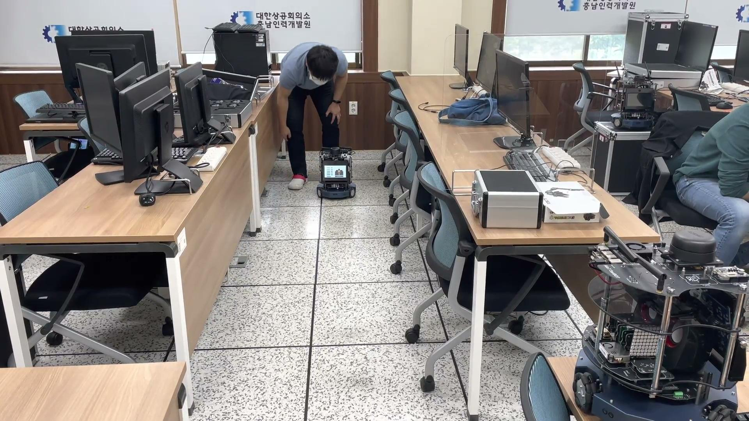
LIDAR - 현재 좌표 재설정

Slide 21
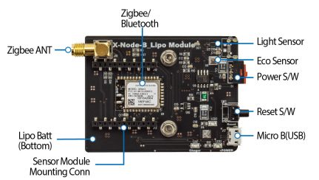
ZigBee - 네트워크망 구성
코디네이터와 라우터간 데이터 송수신
from pop import xnode
NI = "SBCood"
CE = 0x01 # 0x00 or 0x01
ID = 0x70
xnode.atcmd('NI', NI)
xnode.atcmd('CE', CE)
xnode.atcmd('ID', ID)
if CE == 0x00:
xnode.atcmd('JV', 0x01)
xnode.atcmd('WR')
from pop import xnode
NI = "Rout00"
CE = 0x00 # 0x00 or 0x01
ID = 0x70
xnode.atcmd('NI', NI)
xnode.atcmd('CE', CE)
xnode.atcmd('ID', ID)
if CE == 0x00:
xnode.atcmd('JV', 0x01)
xnode.atcmd('WR'

Slide 22
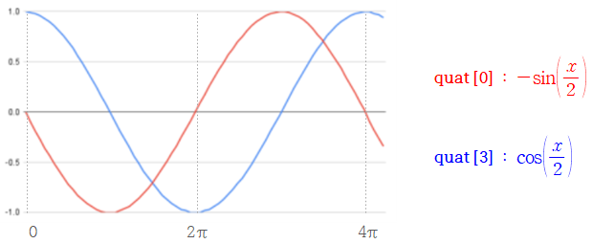
IMU를 이용한 각도측정 (바라보는 방향)
1. serBot(서봇)에 IMU(9-axis)를 장착한 후, 서봇을 회전시켜 값을 측정함
(IMU값의 quaternion값 중 1번째와 4번째 값만 이용)

Slide 23
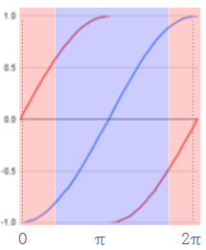
IMU를 이용한 각도측정 (바라보는 방향)
2. 한바퀴에서만 바로 각도를 알아내기위해
sin부분이 음수인 부분은 –1을 곱하고
대칭인 sin부분을 분리하여 구별시킴
cos부분 값의 변화량이 적은부분(양 끝쪽)은
미세한 변화를 감지하기 어려우므로
sin부분으로 대체하여 사용함.

Slide 24
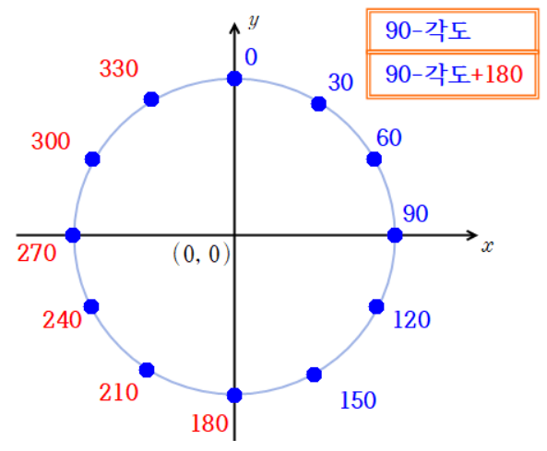
IMU를 이용한 각도측정 (바라보는 방향)
3. 서봇에 맞는 각도로 변환.
(정면 0도, 시계방향으로 360까지)
if moveEnd[0]==moveStart[0]:
if moveEnd[1] > moveStart[1]:
moveAngle = 0
else:
moveAngle = 180
else:
angle = int(round(np.arctan((moveEnd[1]-moveStart[1])
/(moveEnd[0]-moveStart[0]))*180/np.pi,1))
moveAngle = 90-angle if angle>180 else 270-angle

Slide 25
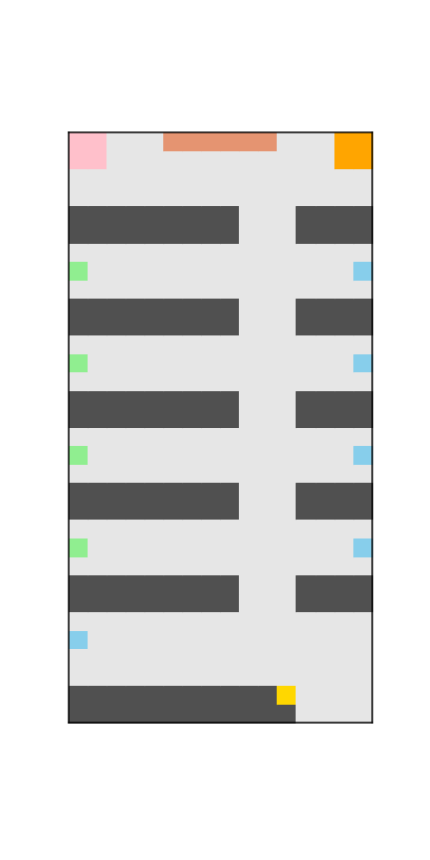
화면출력GUI - PyQT5
실내지도 그리기
1. numpy 2차배열로 좌표를 만들고
matplotlib으로 장애물, 목적지 등의 위치를 지정하여 표시
2. 그림파일로 변환하여 저장 - 지도의 배경 이미지로 사용

Slide 26
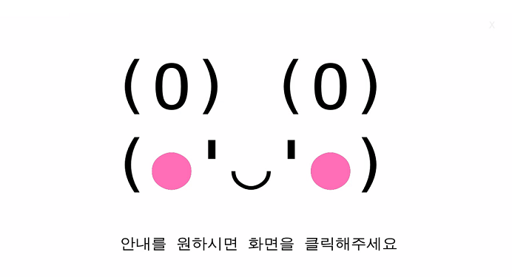
인터페이스 구상
첫화면 - 귀엽고 친근한 이모티콘 이미지로
손님을 반갑게 맞이함
인사와 안내문구를 음성으로 출력
화면전체를 투명한 버튼으로 덮어서
어딜 누르더라도 본격적인 안내화면으로 이어짐

Slide 27
인터페이스 구상
화면 좌측 - 실내 지도를 표시하고
특정 지점마다 투명버튼을 만들어
화면클릭시 이동경로를 표시
화면 우측 - 안내문구와 목적지 선택시 이해를 돕는 그림 출력
안내시작 - 안내음성과 함께 경로를 따라 서봇이 이동하며, 주행중에 음악이 재생되고
진행정도에 따른 진행도(bar)가 표시됨. 특정지점에 도착시 설명이 추가로 음성출력

Slide 28
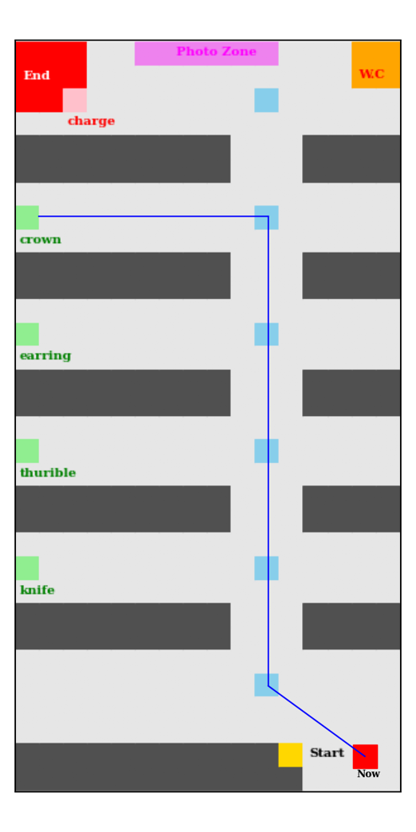
화면출력GUI - PyQT5
경로 계산 (최단경로)
1. 경유지 위치지정 (각 통로)
2. 목적지를 버튼클릭으로 좌표값을 입력받음
3. 현재위치(시작점)에서 가까운 경유지1와 목적지에서 가까운 경유지2를 찾음
4. 현재위치 – 경유지1 – 경유지2 – 목적지를 연결
- 경유지1,2가 같고, 현재위치와 목적지까지의 거리가 더 짧다면 바로 연결
5. matplotlib을 이용하여 대략적인 실내 지도를 그리고,
원하는 위치의 좌표를 알아내어 그래프로 노선을 그림
6. 실내지도 그림파일 위에 노선을 그려 최종 경로표시가 완성되고 화면에 출력

Slide 30
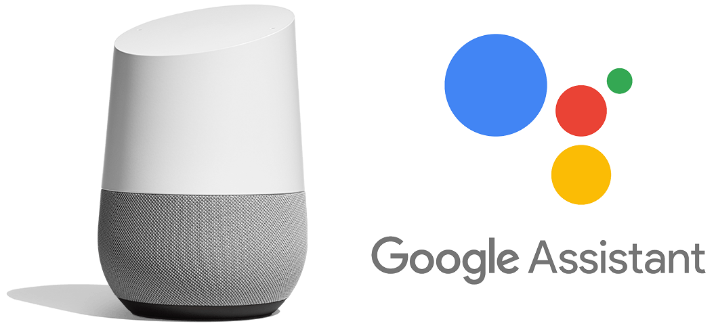
3. Audio
구글 gTTS로 음성인식 및 텍스트 합성
논블로킹을 이용한 이동시 음악재생 기능
사용자 장치 액션으로 음성명령으로 제어가능

Slide 31
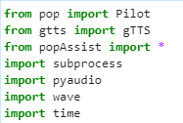
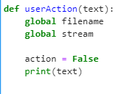
코드 소개
gtts로 만든 안내음성을 mp3파일로 저장
음악은 pyaudio를 사용함으로 wave를 사용
사용자 장치 정의로 다양한 액션활동 사용가능

Slide 32
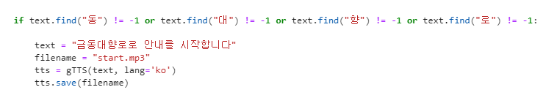
음성인식 기능 사용시 동, 대, 향 정도의 낱말만 인식이 되어도 “금동대향로”로 인식하고
안내를 시작합니다.
안내 텍스트 음성은 미리 mp3파일로 저장해두고 즉각적으로 출력하도록 설정했습니다.

Slide 33
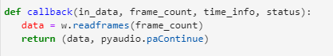
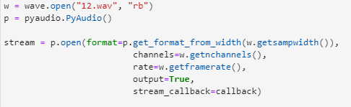
-논블로킹 모드로 로봇이 동작하면서도 배경음악 사용
-구글 어시스트 가능

Slide 34
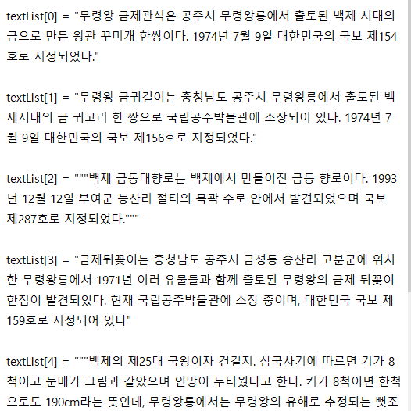
텍스트는 리스트로 만들어 미리
mp3파일로 저장해서 사용

Slide 35
향후 과제
마이크의 잡음값을 낮춰서 더 정확한 음성인식 구현
구글 Assist push talk 등 다양한 응용프로그램 사용
soundMeter 등 소음값을 측정한 여러가지 액션 기능
사용자 편의를 조금 더 생각하는 오디오

Slide 36

서봇에서 사용된 음악파일
멘델스 존 = 봄의 노래
베토벤 = 베토벤 바이러스
에릭사티 = 짐노페디 1번
슈베르트 = 송어
출처:
Good Evening Narvik
오나라 (대장금OST)
Stepping on the Rainy Street
레드제플린 - Stairway to Heaven(Piano Cover)
Departure

Slide 37
Photo - Zone
1
2
3
개발 환경 구성
| Hardware , Software
Photo zone
| OpenCv, Pytorch 과정
코드설명
| 영상 및 사진

Slide 38
개발 환경구성
개발 환경 구성
Hardware
Nvidia Jetson Xavier AGX Board
Raspberry Pi Camera
Software
jetpack 4.4
python 3.6
torch 1.7.0
torchvision 0.8.0
opencv

Slide 39
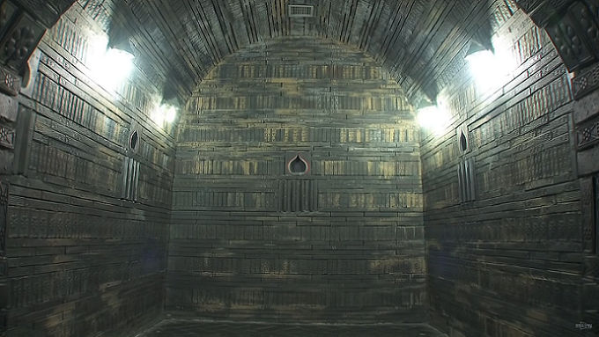
SerBot 기념사진 촬영(포토존)
OpenCV 를 활용한 사진촬영 및 합성
포토존에서 개인 또는 단체사진 촬영
사진촬영용 Serbot이 포토존에서 사진 촬영 대기
촬영버튼을 누르면 잠시 뒤에 촬영
촬영 후 인물만 추출하여 왕릉 배경에 합성

Slide 40
과정 설명
사진 버튼
촬영
인물 추출
합성

Slide 41
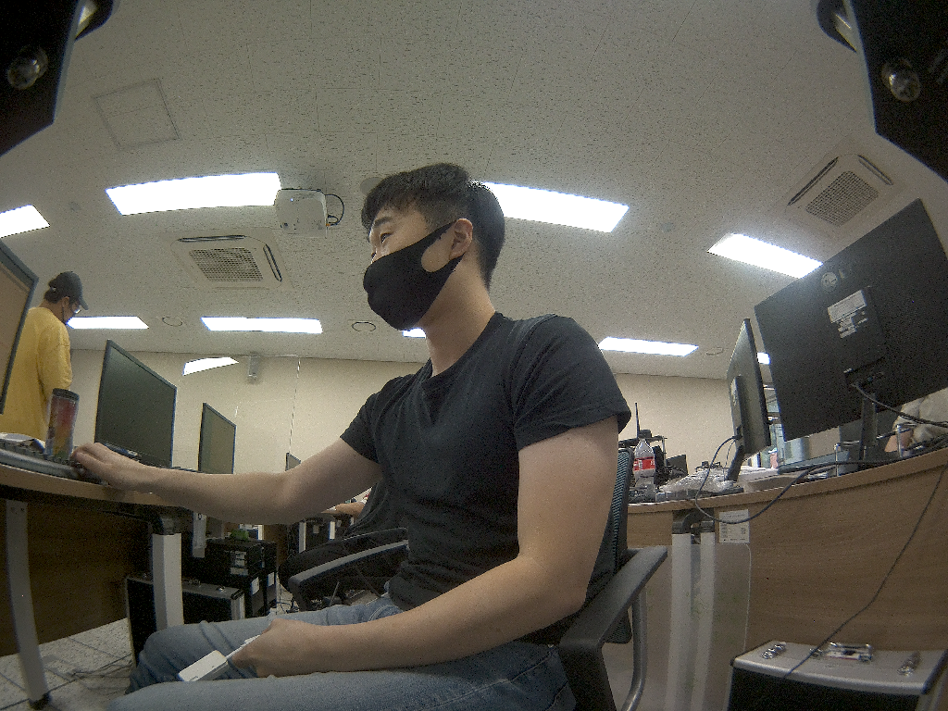
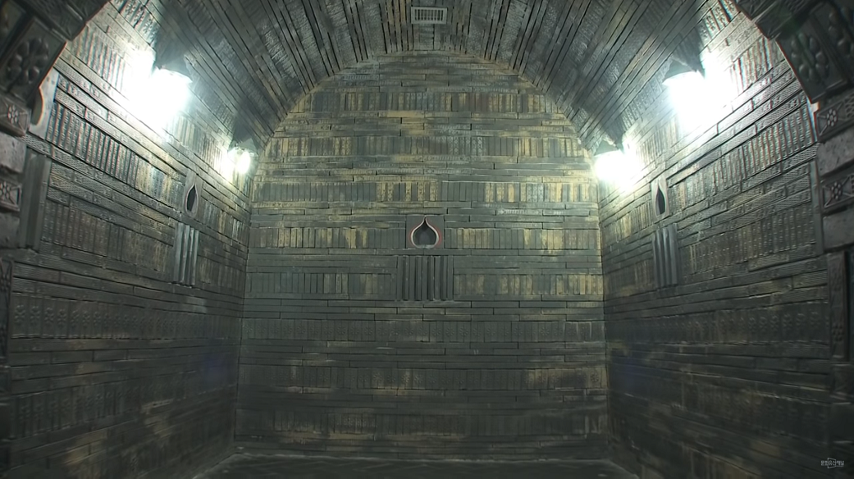
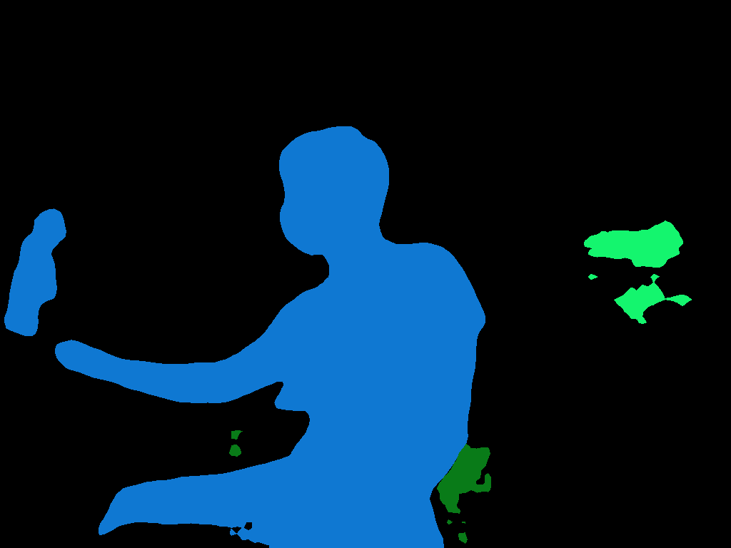
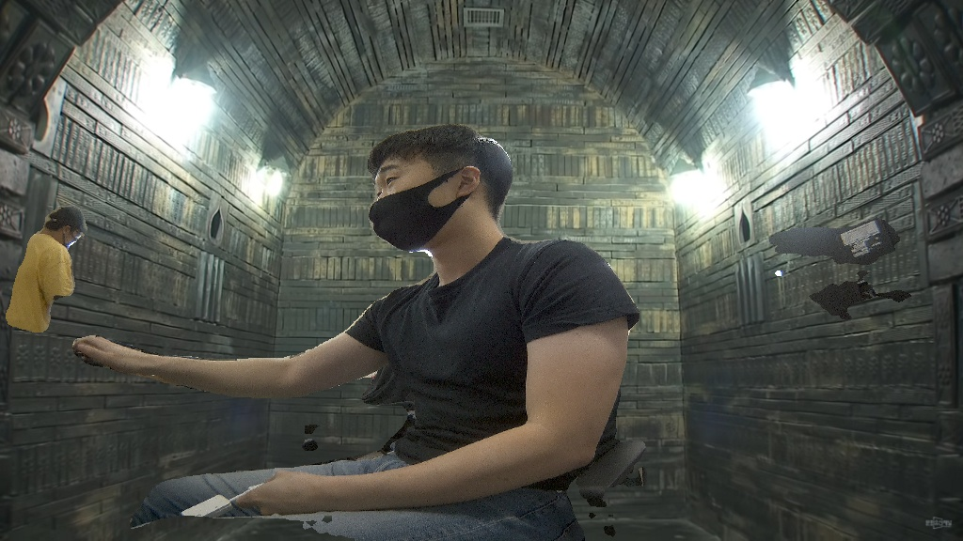
원본 사진
인물 + 배경
합성결과
인물 추출

Slide 42
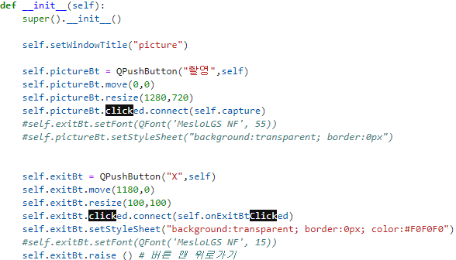
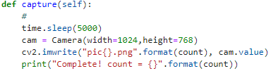
코드 설명
UI 화면 코드
카메라 촬영

Slide 43
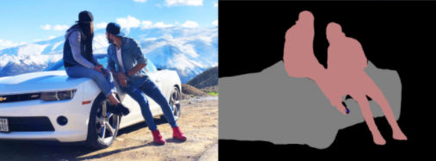
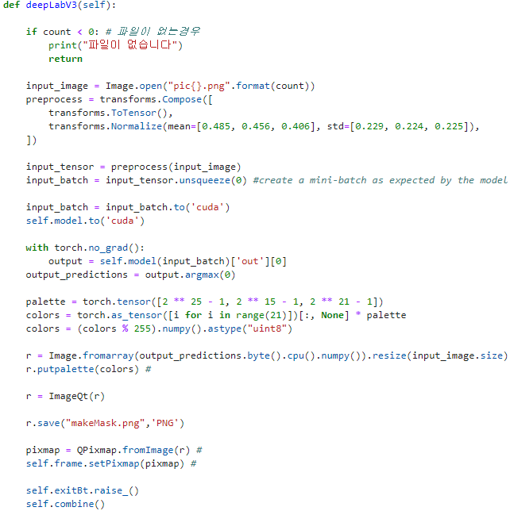
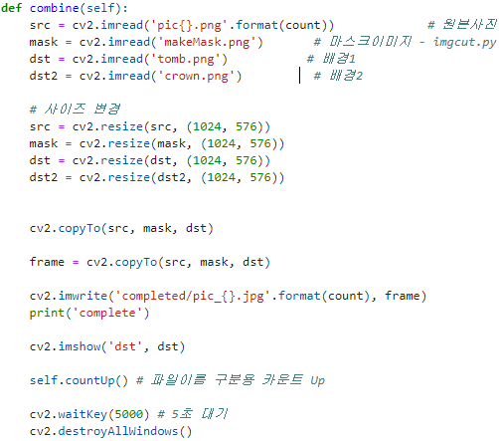
torchvision을 이용한 인물 추출 과정
합성 후 저장, 화면에 띄움

Slide 44
Mask-detection
1
2
3
4
5
개발 환경
| Serbot
개발 환경 구성
| Hardware , Software
Photo zone
| 모델 및 데이터셋
결과
| 영상 및 사진
느낀점
| refactory

Slide 45



개발환경
개발 환경

Slide 46

개발 환경구성
개발 환경 구성
Hardware
Nvidia Jetson Xavier AGX Board
Raspberry Pi Camera
Software
jetpack 4.4
python 3.6
torch 1.7.0
torchvision 0.8.0

Slide 47


Slide 48
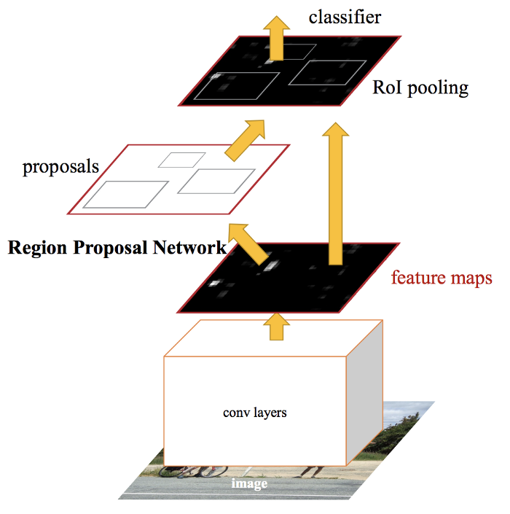
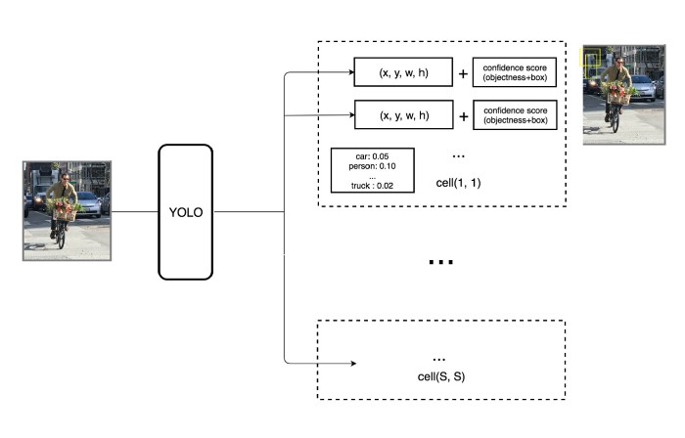
YOLOv5
Yolov5
| yolov5를 선정한 이유
Yolov series
Fast RCNN

Slide 49
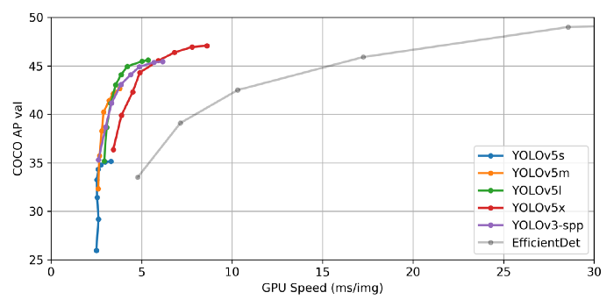
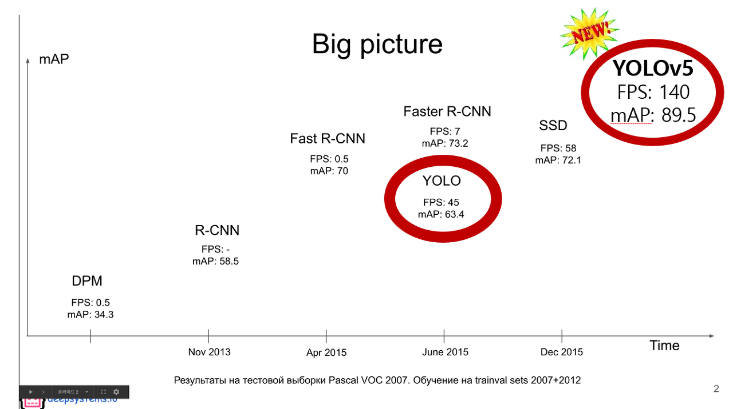
YOLOv5
| yolov5를 선정한 이유

Slide 50
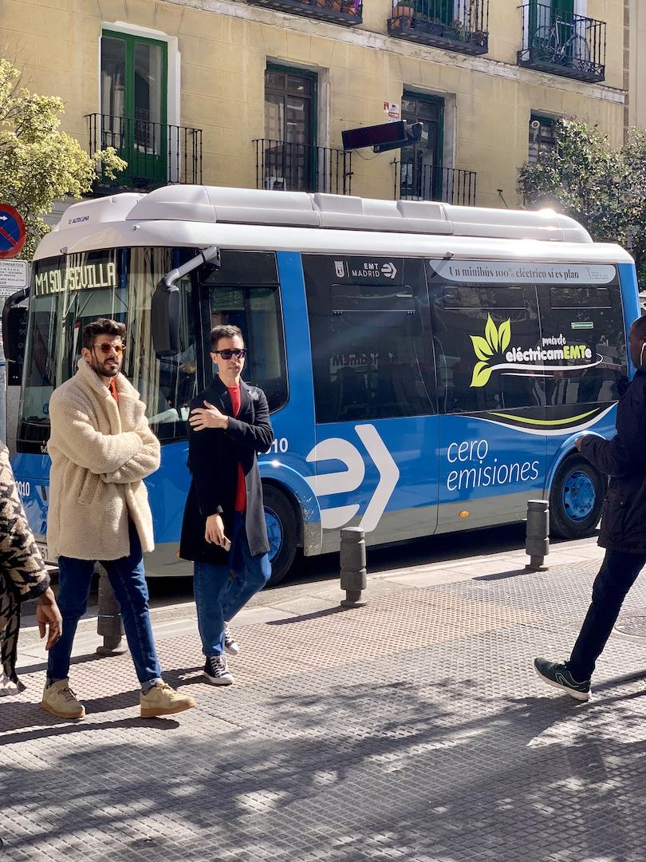
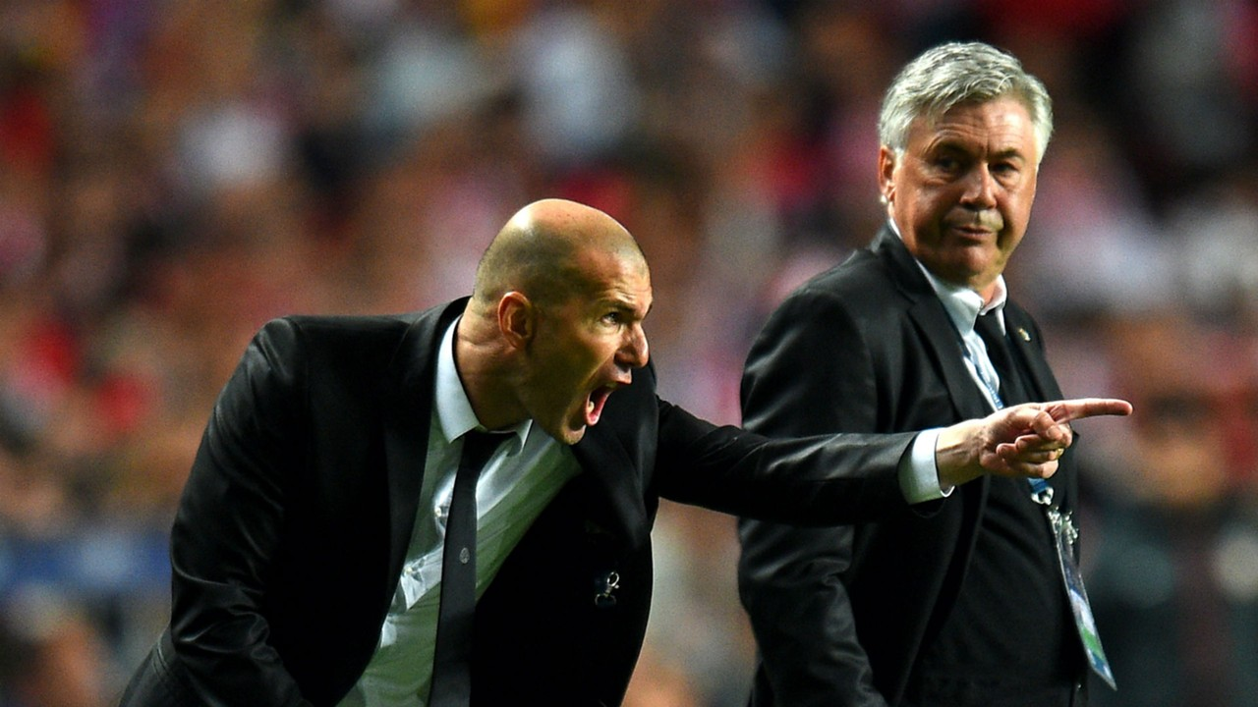
YOLOv5
| yolov5 커스텀 훈련방법
Dataset 준비
1. https://github.com/X-zhangyang/Real-World-Masked-Face-Dataset.git
2. https://github.com/UniversalDataTool/coronavirus-mask-image-dataset.git
3. https://github.com/iAmEthanMai/mask-detection-dataset.git

Slide 51
YOLOv5
| yolov5 커스텀 훈련방법
2.requirement.txt를 통한필요 환경설정
numpy==1.19
scipy==1.4.1
cudatoolkit==10.2.89
opencv-python
torch==1.7
torchvision==0.8.0
matplotlib
pycocotools
tqdm
pillow
tensorboard
pyyaml
Serbot 환경(리눅스)에서는
numpy 1.19.3 이하로만 설치해야함
주목해야 할 중요한 점은
PyTorch 버전 ≥ 1.5, Python 버전 3.6 및 CUDA 버전 10.2가 필요함

Slide 52
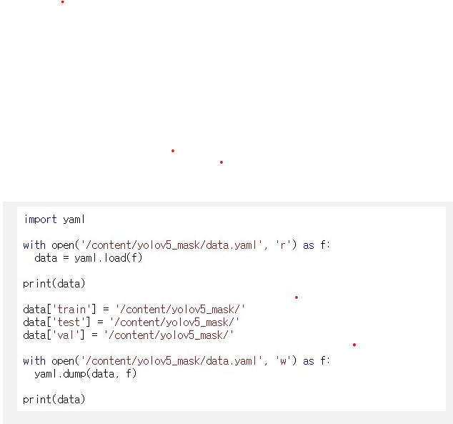
YOLOv5
| yolov5 커스텀 훈련방법
3.Yaml 파일을 통하여 클래스명 파일위치 설정

Slide 53
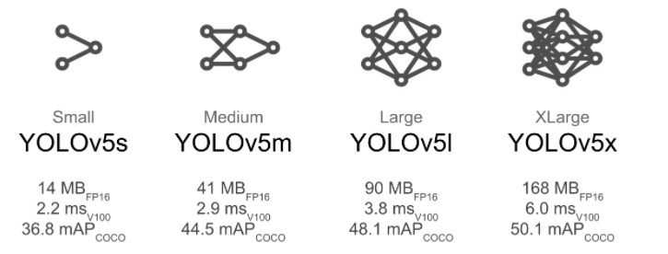
YOLOv5
| yolov5 커스텀 훈련방법
— img: 이미지 사이즈 설정
— batch: 연산한번에 들어가는 크기를 말함
— epochs: 학습 데이터 모델을 통과한 횟수
— data: 3단계와 같이 파라미터들을 설정하는 yaml 파일 설정
— cfg: yolov5 안에서 여러가지 모델중 설정하는 방법 (config)
— weights: 전이학습 할 모델설정(가중치)
— device: gpu 혹은 cpu 중 무엇을 선택해서 훈련을 진행할지 선택
4. 훈련시작
python train.py --img 640 --batch 8 --epochs 30 --data ./data/mask-detection.yaml --cfg ./models/yolov5s.yaml --weights '' --device 0

Slide 54
적용 모습
| colab을 통해 영상에 적용 (예제)
[ 원본 ]
[ 적용한 후 영상]

Slide 55
적용 모습
| Serbot 적용
[ 원본 ]
[ 적용한 후 영상]

Slide 56
개선방안
| 완성도
[ 목표 ]
[ 현재 상태]
구동시에 마스크를 안쓴 인원에게 다가가 경고할수있는 기능
어느 각도에서도 마스크를 착용 여부를 확인 및 높은 정확도
구동시에 마스크를 안쓴 인원에게 다가가 경고할수있는 기능
>>> 구현 불가
어느 각도에서도 마스크를 착용 여부를 확인 및 높은 정확도
>>> 더 많은 학습훈련 필요

Slide 57
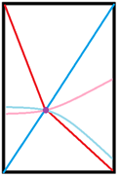
아쉬운 점 - ZigBee (위치측정)
zigbee의 신호세기를 이용한 현재위치측정
- 실내(직사각형)의 각 꼭지점에 zigbee를 설치한 후, 신호세기를 측정
- 신호세기는 측정장소까지의 거리와 비례한다고 예상하여
마주보는 대각선끼리의 비율을 이용하여 현재 위치(좌표)를 추정함
한계점
- 신호를 전달하는 과정에서 장애물의 영향이 큼
- zigbee기기마다 신호세기가 다름.
- 배터리의 영향도 큰데, 오랜시간 전원공급의 한계가 있음
- 측정결과 거리에 따라 신호세기의 변화량이 미미하여 정확한 위치 측정이 어려움

Slide 58
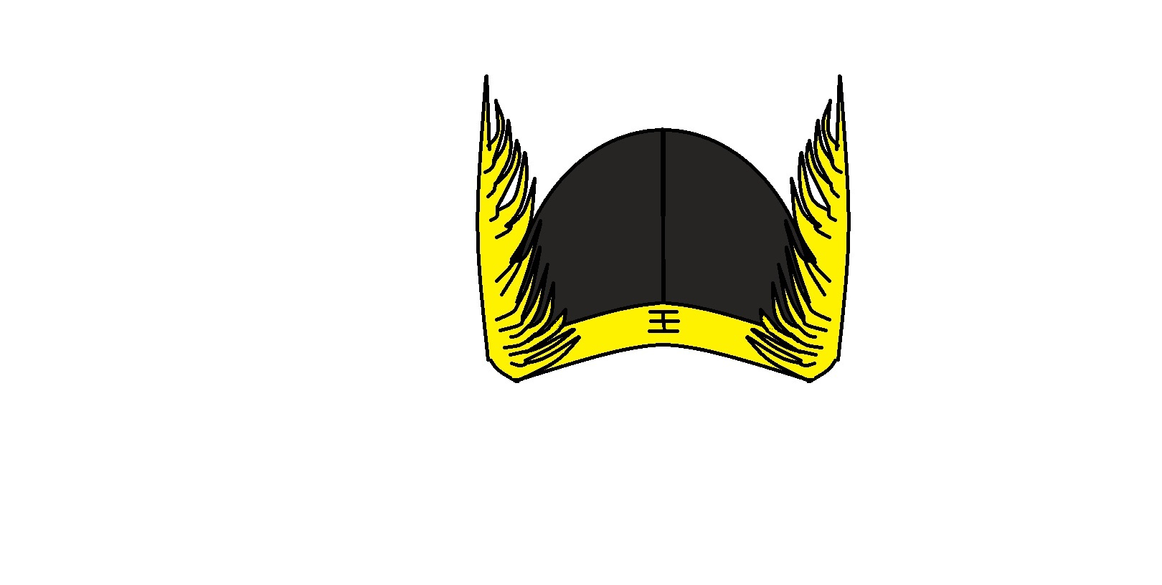
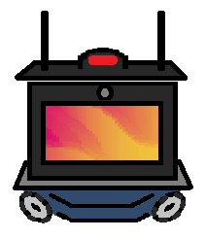
아쉬운 점 - PyQT, ZigBee, gAssist, LiDAR
실시간 화면출력의 제한
- 노선을 따라 서봇이미지가 이동하는 모습을 출력하고싶었지만
실시간으로 PyQT의 이미지 이동이 원활히 작동되지 않음
serBot → zigbee 송신
- serBot에서 zigbee신호를 수신하는것은 가능했지만, 송신하는 부분이 미흡함
구글 어시스턴트, LiDAR 사용불가
- gAssistant가 코드 합친 후 작동되지 않음
- LiDAR가 간혹 동작이 되지 않을 때가 있음

Slide 59
아쉬운 점 - CAM
Photo -zone, Mask -detection
가까울수록 가운데 물체가 크고 넓게 보이는 현상이 있음
배경이 복잡한 경우 다른 물체도 같이 인식되는 경우가 많음
원인을 알수없는 카메라 연결끊김이 자주 발생함
Yolo 사용이 원활하지 않음

Slide 60


